Slide 1

MEDIA MENGAJAR
KIMIA
3
Untuk SMA/MA Kelas XII

Slide 2

BAB 5
Nitrogen dan Oksigen
www.shutterstock.com /simon dannhauer

Slide 3
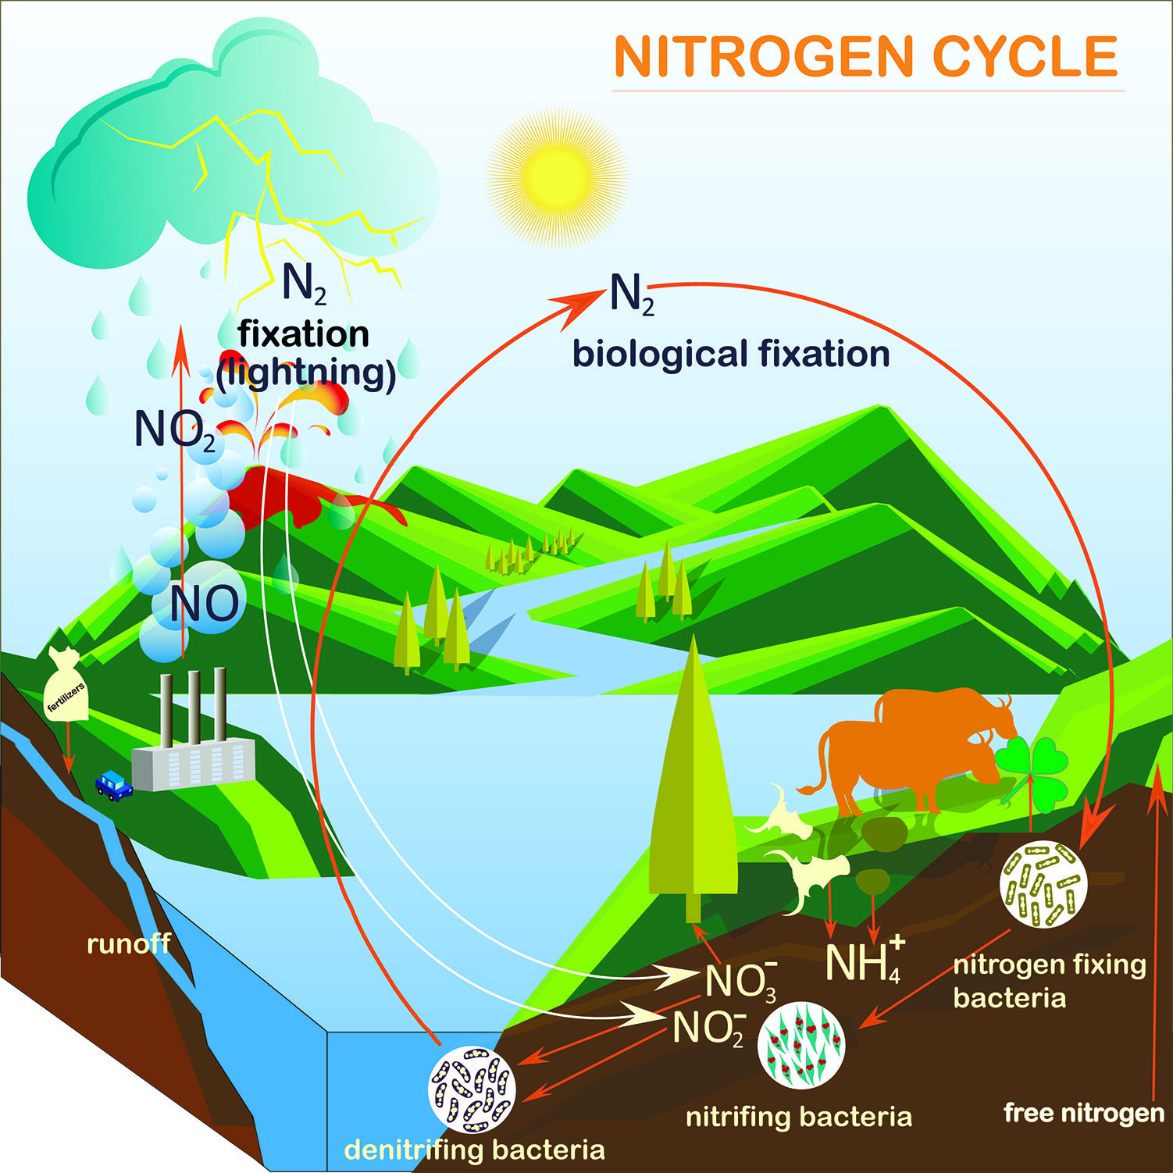
NITROGEN
Nitrogen terdapat bebas di udara dengan kadar 78%. Berikut siklus nitrogen di alam. Selain itu, nitrogen juga terdapat dalam bentuk senyawa nitrat, misalnya dalam sendawa (KNO₃) dan sendawa Chili (NaNO₃).
https://www.shutterstock.com/danylyukk1

Slide 4
Sifat fisis nitrogen :
Gas yang tidak berbau
Gas yang tidak berwarna
Titik leleh nitrogen sebesar −210°C
Titik didihnya sebesar −195°C
Massa jenis gas nitrogen (N₂) adalah 0,001145 g/mL.
Sifat kimia nitrogen :
Nitrogen merupakan unsur yang stabil (kurang reaktif).
Pada suhu rendah, nitrogen sukar bereaksi dengan unsur lain, hanya logam litium yang dapat bereaksi dengan nitrogen.
Pada suhu tinggi, dapat bereaksi dengan beberapa logam alkali dan alkali tanah.
Pada suhu tinggi, dapat bereaksi dengan unsur nonlogam, misalnya oksigen dan hidrogen.

Slide 5
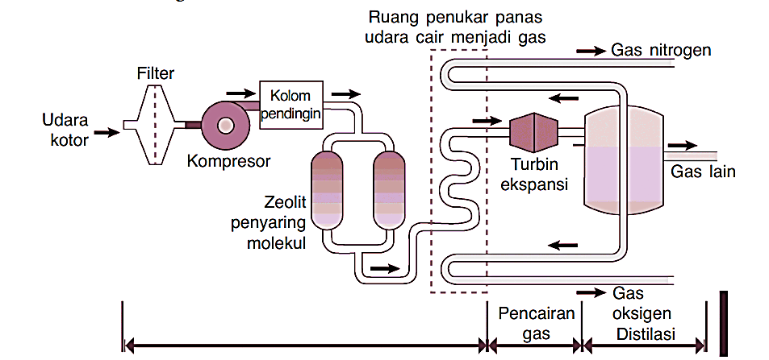
Proses pencairan udara dan distilasi udara cair untuk mendapatkan gas nitrogen dan oksigen.
Dokumen Penerbit

Slide 6
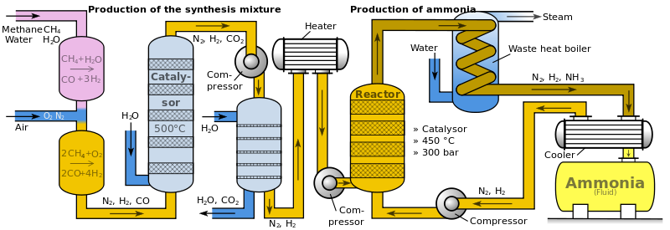
Amonia dibuat melalui proses Haber-Bosch dengan mereaksikan gas nitrogen dan hidrogen menggunakan katalis Pt-Rh.
https://id.wikipedia.org/Francis E Williams

Slide 7
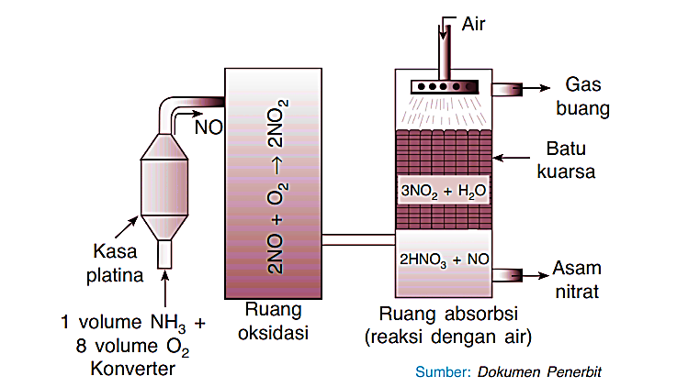

Asam nitrat dibuat melalui proses Ostwald. Bahan baku pada proses Ostwald adalah amonia yang dibakar dengan oksigen untuk menghasilkan gas NO. Selanjutnya, gas NO yang terbentuk direaksikan lagi dengan oksigen untuk membentuk gas NO2.
Dokumen Penerbit

Slide 8
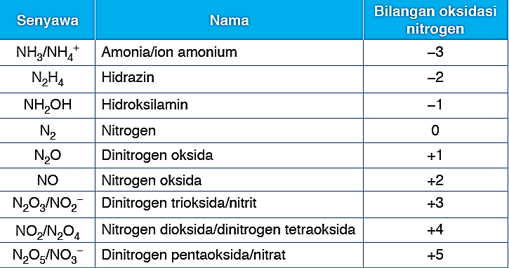
Berbagai senyawa nitrogen dan bilangan oksidasinya

Slide 9
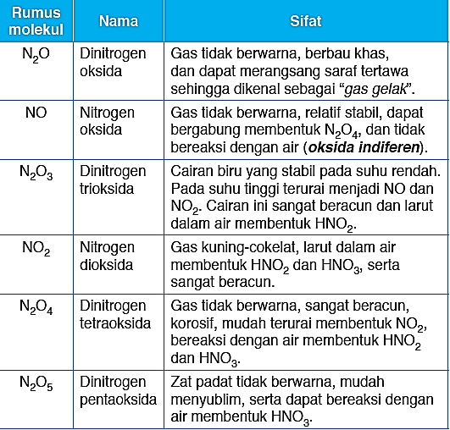
Oksida nitrogen dan sifat-sifatnya.

Slide 10
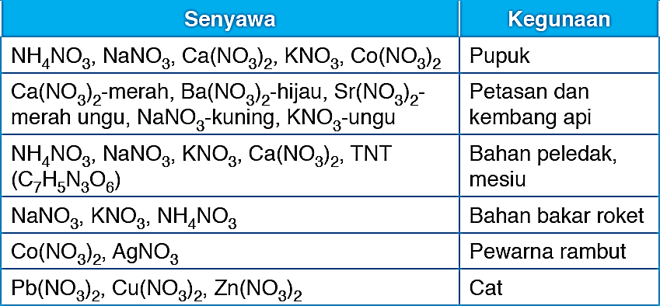
Kegunaan senyawa nitrat.

Slide 11
OKSIGEN
Oksigen merupakan unsur utama penyusun kerak bumi Sebanyak 46% dalam bentuk senyawa. oksigen juga terdapat di udara dengan kadar 20% sebagai O₂. Sebanyak 90% massa air laut adalah oksigen dalam bentuk senyawa H₂O.
Sifat fisis oksigen :
Oksigen merupakan gas tidak berwarna dan tidak berbau
Serta oksigen mempunyai titik didih –182,95°C
Oksigen memilikit Titik leleh –218,79°C
Sifat kimia oksigen
Oksigen merupakan unsur yang reaktif
Dalam keadaan bebas, unsur ini terdapat dalam dua bentuk molekul, yaitu molekul oksigen diatomik (O₂)

Slide 12
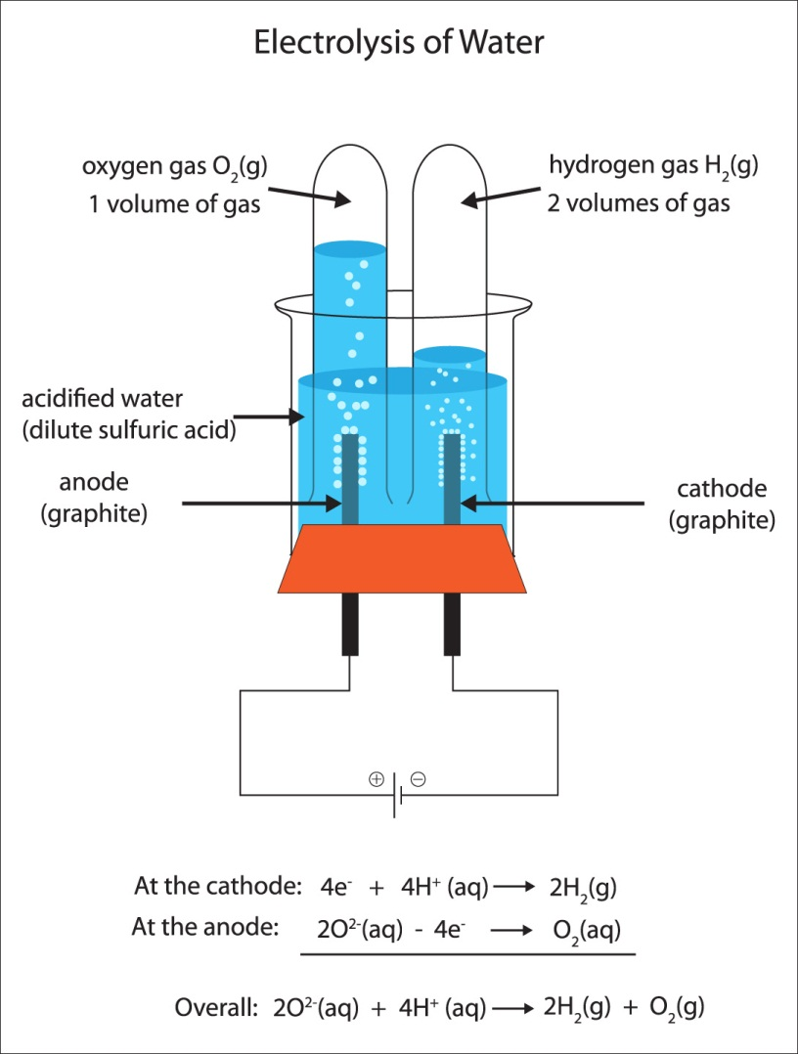
Oksigen diproduksi melalui dua cara, yaitu:
dengan distilasi udara cair bersamaan dengan ekstraksi nitrogen dan dengan cara elektrolisis larutan KOH atau NaOH 10–25%.
Sel elektrolisis disusun oleh katode dari baja dan anode dari baja nikel. Kuat arus listrik yang digunakan 2–2,5 volt. Antara ruang anode dan katode dipisahkan dengan diafragma yang terbuat dari asbes untuk mencegah gas oksigen dan hidrogen yang terbentuk tidak bereaksi kembali.
https://www.shutterstock.com/Steve Cymro

Slide 13
Oksigen dapat bersenyawa dengan hampir semua unsur logam dan nonlogam membentuk senyawa oksida.
Oksida asam merupakan oksida yang dapat bereaksi dengan air membentuk asam. Umumnya merupakan oksida nonlogam, misalnya SO₃ dan Cl₂O₇.
Oksida basa merupakan oksida yang dapat bereaksi dengan air membentuk basa. Umumnya merupakan oksida logam, misalnya Na₂O dan CaO.
Oksida amfoter merupakan oksida yang dalam lingkungan asam bersifat basa dan dalam lingkungan basa bersifat asam Oksida ini dapat bereaksi dengan asam maupun basa, misalnya Al₂O₃.
Oksida indiferen merupakan oksida yang tidak dapat bereaksi dengan air dan tidak dapat membentuk asam maupun basa, misalnya CO dan NO.

Slide 14
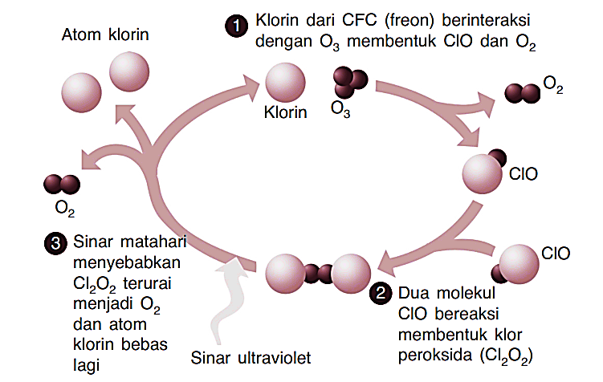
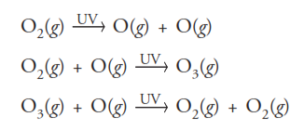
Ozon banyak terdapat pada lapisan atmosfer, terutama di stratosfer (15–24 km), dan berperan untuk menyerap sinar ultraviolet dari luar angkasa. Proses penyerapan sinar ultraviolet ini terkait dengan kesetimbangan reaksi yang terjadi pada reaksi antara molekul oksigen dengan molekul ozon.
Reaksi berantai perusakan ozon oleh atom klorin dari freon.
Dokumen Penerbit

Slide 15
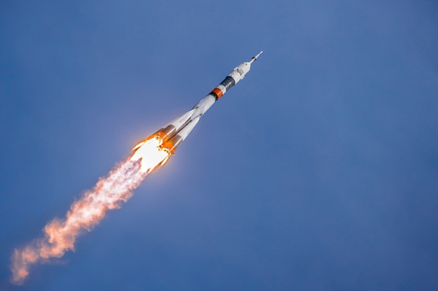
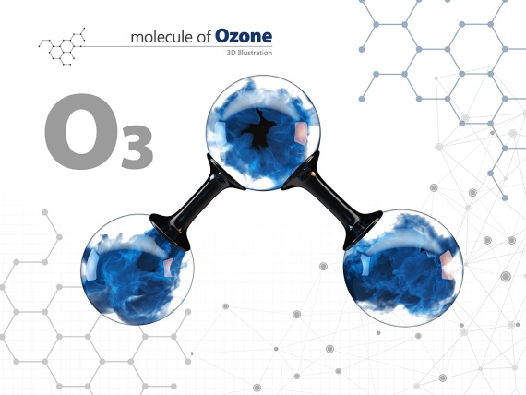
Manfaat oksigen pada kehidupan sehari- hari :
Sebagai sumber proses pernafasan pada mahluk hidup
Oksigen digunakan sebagai input pembakaran pada industri bahan bakar.
Ozon dimanfaatkan sebagai pembunuh kuman pada pengolahan air,
Ozon digunakan pula sebagai pemutih kain.
www.shutterstock.com/Victor Josan
www.shutterstock.com/Vera Larina

